Slide 1
Urmăritorul de linie
BY SANJAY AND ARVIND SESHAN
Această lecție utilizează softul SPIKE 3

Slide 2
Obiectivele lecției
Să învățăm cum putem face un robot să urmărească o linie utilizând Color Mode de pe senzorul de culoare
Să învățăm cum putem face robotul să urmărească o linie până când senzorul este activat
Să învățăm cum putem face robotul să urmărească o linie o anumită distanță
Să învățăm cum putem combina senzorii, comenzile LOOP și SWITCH

Slide 3
Roboții urmăresc linia pe marginea acesteia
Robotul trebuie să aleagă în ce parte să ajusteze direcția atunci când senzorul de culoare vede o culoare diferită.
Răspunsul depinde de pe ce parte a liniei robotul urmărește linia!
Dacă este pe negru ajustează direcția spre dreapta.
Dacă este pe alb ajustează direcția spre stanga.
Dacă este pe negru ajustează direcția spre stanga.
Dacă este pe alb ajustează direcția spre dreapta.

Slide 4
Pe ce parte a liniei este indicat să incepi
Dacă scrii un urmăritor de linie care să urmărească linia pe partea dreaptă, robotul trebuie să înceapă pe partea dreaptă a liniei.
✔
✔
✗

Slide 5
provocare: urmărește o linie
Scrie un program care să urmărească marginea dreaptă a liniei negre
Dacă senzorul vede negru, întoarce dreapta.
Dacă senzorul vede alb, întoarce stânga.
Utilizează block-ul IF/ELSE pentru ca robotul să execute aceste decizii
Repetă urmăritorul de linie la infinit
Utilizează modul Color Mode sau Reflected Light Mode
Notă: Pentru a urmări linia cu Advanced Driving Base (ADB) în modul Color Mode, va trebui să faci modificări la design-ul robotului deoarece senzorul de culoare nu recunoaște negru de la înălțimea din construcția inițială. Vezi lecția cu Senzorul de culoare.

Slide 6
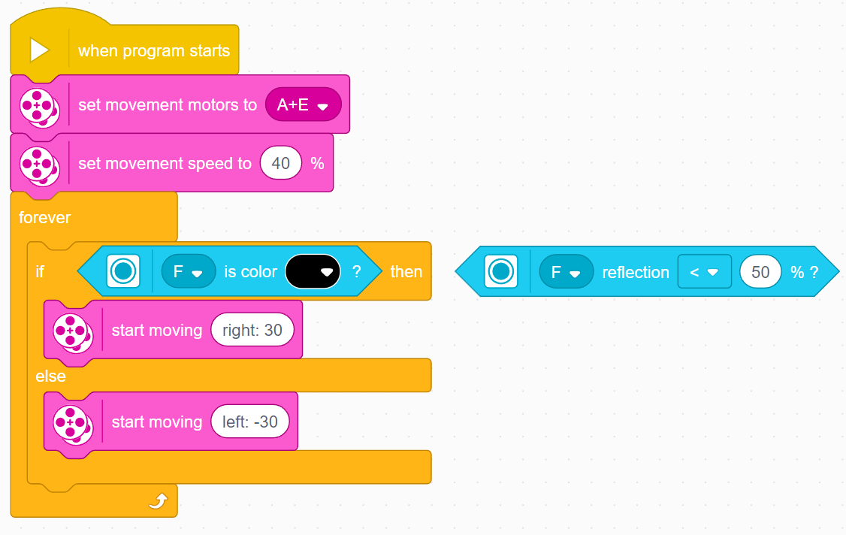
Urmăritor de linie – color & Reflected mode
Programul urmărește marginea dreaptă a liniei negre utilizând modul Color Mode
Utilizarea modului Reflected light mode va fi substituit în această condiție
Când senzorul vede negru, robotul întoarce dreapta.
Când senzorul vede alb, robotul întoarce stânga.

Slide 7
Extensii
SCHIMBAREA CONDIȚIILOR DE IEȘIRE
Ce se întâmplă dacă nu dorești ca robotul tău să urmărească linia la infinit? Ce faci dacă dorești ca robotul tău să urmărească linia până când senzorul de presiune e apăsat?
Combină această lecție cu lecția despre block-ul REPEAT pentru a rezolva această problemă.

Slide 8
CREDITS
Această lecție de SPIKE Prime a fost realizată de Sanjay Seshan și Arvind Seshan.
Mai multe lecții sunt disponibile pe www.primelessons.org
Această lecție a fost tradusă în limba romană de echipa de robotică FTC – ROSOPHIA #21455 RO20
This work is licensed under a Creative Commons Attribution-NonCommercial-ShareAlike 4.0 International License.

